Slide 1
Профессиональные
компетенции специалиста

Slide 2
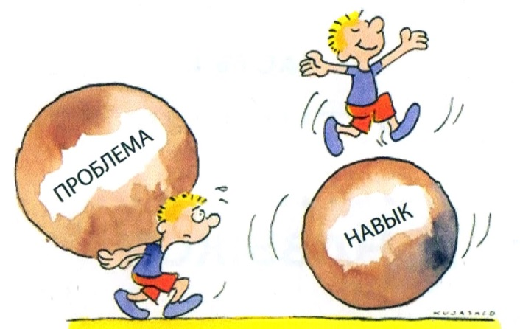
Какими компетенциями и какой мотивацией
должен обладать сотрудник для того,
чтобы быть максимально результативным в рамках своей профессии/должности?

Slide 3
Составляющие, которые обеспечивают результативность сотрудника
Мотивация
Компетенция
Знания
Навыки
Личностные качества, мотивационные установки, которые определяют отношение кандидата к работе на данной должности и в данной компании/организации
Это то, что движет человеком работать в данной должности.
Мотиваторы могут быть материальные,личностные,карьерные, профессиональные и другие.
Качества, задатки кандидата, на основе которых формируются навыки и знания.
Низкий уровень развития компетенций или их отсутствие значительно уменьшает возможность развития навыков и получения необходимых знаний.
Компетенции бывают врожденные и приобретенные.
Благодаря наличию качеств оценивается возможность совершенствования сотрудника в своей должности.
Совокупный объем информации, необходимый сотруднику для работы на данной позиции.
Что знает сотрудник, насколько он погружен в проблему, ситуацию, деятельность.
Какие проходил обучения, какое образование, какие успехи на предыдущих местах работы или какие успехи за предыдущие года.
Демонстрируемая модель поведения, точно ожидаемая от кандидата на данной позиции.
Это знания плюс умения, доведённые до автоматизма.
К примеру, навык убеждать, навык – продавать, навык – находить неисправность и другое.
.

Slide 4
Перечень компетенций
Коммуникабельность
Управление
ресурсами
Стратегическое мышление
Аналитическое мышление
Лидерство
Стремление к
обучению
Достижение результата
Работа в команде
Управление изменениями
Принятие ответственности
Исполнительность

Slide 5
Три важных компетенции
Компетенция | Положительные индикаторы | Отрицательные индикаторы
Коммуникативность | Ясно, четко и открыто выражает свои мысли | Не обращает внимания на реакцию, которую вызывает его поведение у других людей
Стремлениек обучению | Осознает, что всегда есть, чему научиться, независимо от уровня | Упускает возможности научиться чему-то новому
Управление изменениями | Гибко адаптируется к новым ситуациям и требованиям | Использует неизменный однообразный подход

Slide 6
Врач педиатр
Требования к индивидуальным особенностям специалиста:
Профессионально важные качества
Высокая концентрация внимания. Хорошая оперативная память. Хорошо развитая мелкая моторика рук. Аккуратность. Чистоплотность. Ответственность. Тактичность. Отзывчивость. Внимательность.
Педиатр – детский врач, постоянно наблюдающий ребенка.
В идеале он должен наблюдать ребенка от рождения до совершеннолетия, хорошо знать его семью и условия жизни, помнить о перенесенных болезнях, знать особенности развития, наследственные заболевания, реакцию на разные продукты и препараты, вызывать у своего пациента доверие и расположение. Под наблюдением участкового педиатра обычно находятся 600—800 детей. С первых дней жизни до 15 лет.
Детский участковый врач справляется с большинством болезней и недомоганий, сопровождающих детство: от простуды до кори, от боли в животике до плохой прибавки в весе. Если же доктор заподозрит серьезную болезнь, он направляет ребенка на анализы и консультации к специалистам определенного профиля.
Важнейшая задача педиатра – не только лечить болезни, но и предупреждать возможные осложнения, следить за развитием ребенка.

Slide 7
Врач стоматолог
Качества, обеспечивающие успешность выполнения профессиональной деятельности:
• высокий уровень развития концентрации и устойчивости внимания;
• способность длительное время заниматься монотонной работой (терпение), осторожность;
• способность анализировать ситуацию и, исходя из этого, строить алгоритм дальнейшего лечения;
• способность самостоятельно принимать решения – качество, необходимое для постановки диагноза;
• навыки точной манипуляции и ловкость (развитие мелкой моторики рук).
Так как врач-стоматолог работает с людьми, требуются эмоциональная уравновешенность, умение сохранять спокойствие в напряженных ситуациях, общительность, коммуникабельность.

